Slide 1
RANCANG BANGUN SISTEM LOG SERVER BERBASIS SYSLOG DAN CASSANDRA UNTUK MONITORING PENGELOLAAN JARINGAN DI ITS
Royyana Muslim Ijtihadie, S.Kom, M.Kom, PhD
Ir. Muchammad Husni, M.Kom.
Thiar Hasbiya Ditanaya
5112100083

Slide 2
Pendahuluan

Slide 3
Rumusan Masalah
Bagaimana membangun sistem penyimpanan syslog secara terpusat ?
Bagaimana membangun sistem penyimpanan syslog yang memiliki ketersediaan tinggi ?
Bagaimana menyajikan data syslog dengan baik untuk keperluan analisis ?

Slide 4
Batasan Masalah
Perangkat yang dapat ditangani adalah perangkat yang mendukung protokol syslog.
Perangkat di lingkungan jaringan ITS.

Slide 5
Tujuan
Mampu mengimplementasikan sistem pencatatan syslog yang terpusat.
Mampu mengimplementasikan sistem pencatatan syslog yang memiliki ketersediaan tinggi.
Mampu menyajikan data syslog dengan baik untuk keperluan analisis.

Slide 6
Desain dan Implementasi

Slide 7
Arsitektur Sistem
Penyeimbang Beban
Syslog parser
Middleware
Klaster Cassandra
Dasbor

Slide 8
Pengujian dan Evaluasi

Slide 9
Pengujian dan Evaluasi
Pengujian pada sistem dilakukan untuk mengetahui
Keanekaragaman Syslog agen yang dapat ditangani
Kemampuan sistem menangani sejumlah besar pencatatan syslog
Fungsionalitas aplikasi dasbor

Slide 10
Pengujian Syslog Agen
Pengujian dilakukan di Laboratorium Arsitektur dan Jaringan Komputer dengan Syslog agen:
5 server praktikum jarkom
Debian 8.3
2 server riset Laboratorium AJK
Ubuntu 14.04
1 server active directory
Windows server 2012
3 komputer workstation Laboratorium AJK
Windows 8.0 dan windows 8.1
1 Bridge Laboratorium AJK
RouterOS v6.15

Slide 11
Hasil Pengujian Syslog Agen
No | Syslog Agen | Hasil
1 | Debian 8 | Berhasil
2 | Ubuntu 14.04 | Berhasil
3 | Windows server 2012 | Berhasil
4 | Windows 8 | Berhasil
5 | RouterOS v6.15 | Berhasil

Slide 12
Pengujian Skalabilitas
Pengujian dilakukan 3 kali
menggunakan jumlah pekerja 1,2 dan 3.
Setiap komputer penguji akan mengirimkan 25 permintaan per thread. Jumlah thread yang dikirimkan adalah 100, 200. 300, 400 dan 500

Slide 13
Hasil Pengujian Skalabilitas

Slide 14
Hasil Pengujian Skalabilitas

Slide 15
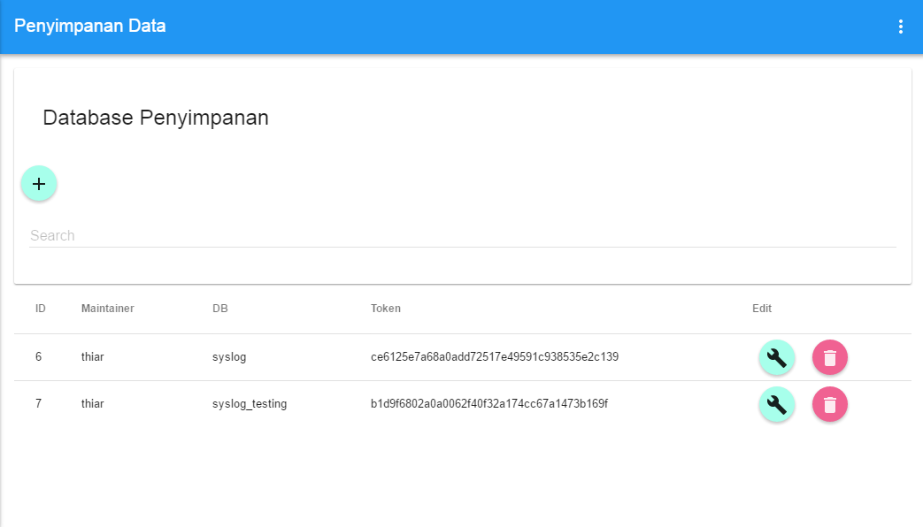
Kelola Penyimpanan

Slide 16
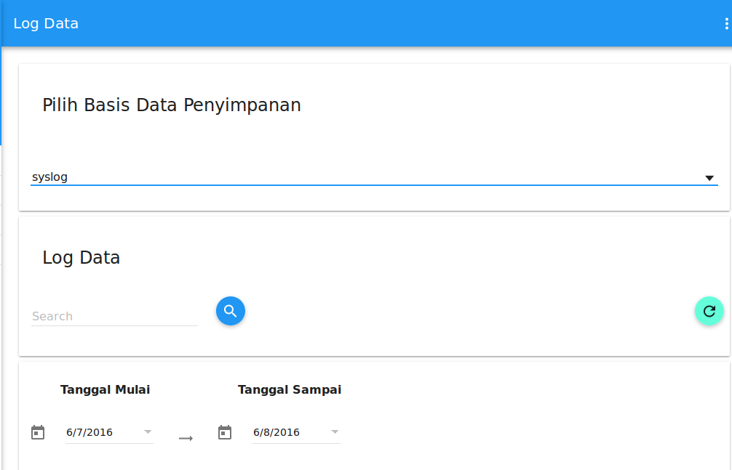
Lihat Log Data

Slide 17
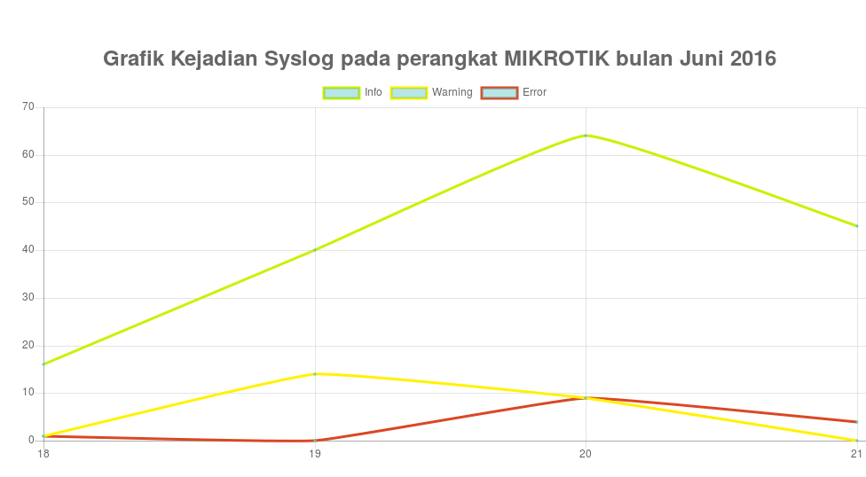
Grafik Kejadian Syslog

Slide 18
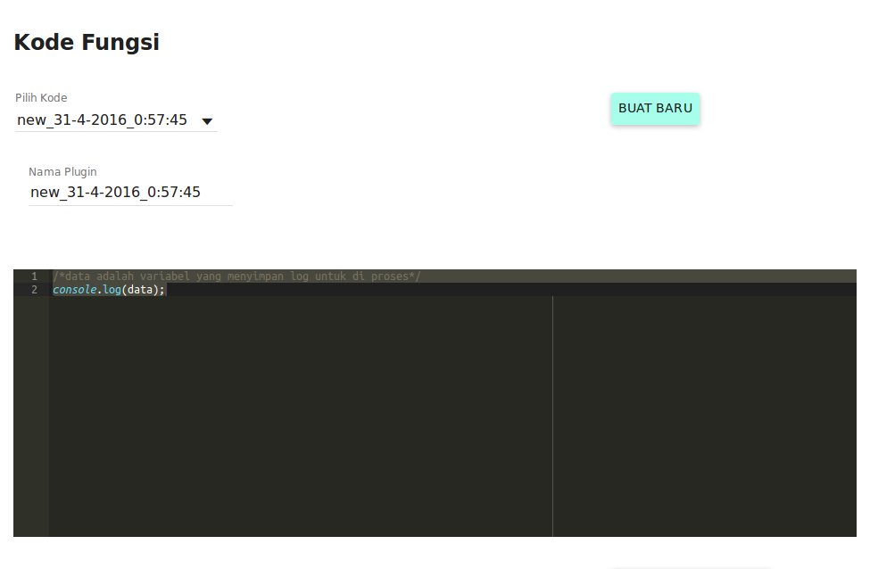
Membuat Fungsi Baru

Slide 19
Kesimpulan dan Saran

Slide 20
Kesimpulan
Sistem dapat menyimpan Syslog dari berbagai perangkat secara bersamaan. Sistem operasi yang digunakan perangkat tidak berpengaruh terhadapap keberhasilan pencatatan Syslog.
Sistem memiliki skalabilitas. Semakin banyak komputer pekerja yang digunakan. Sistem dapat menangani permintaan lebih banyak.

